Slide 1

Sistemas de Gestión Empresarial
Tema 3
Salesforce en entorno desarrollador
llanos.soro@educa.madrid.org

Slide 2

Objetivos del tema
1. Desarrollador Salesforce
2. Modelo de datos: objetos estándar vs. personalizados
3. Relaciones entre objetos
4. Seguridad: perfiles, roles, permisos y sharing rules

Slide 3
Principios de un desarrollador Salesforce
Los principios de un desarrollador Salesforce incluyen el dominio de las tecnologías de la plataforma (como Apex y JavaScript), la capacidad de integración con sistemas externos a través de APIs, y la creación de soluciones personalizadas que extiendan la funcionalidad del CRM. También es fundamental alinearse con los valores centrales de Salesforce (confianza, innovación, éxito del cliente, sostenibilidad y equidad), pensar de forma arquitectónica, utilizar herramientas tanto de código como sin código, y enfocarse en el análisis de requisitos y el diseño de soluciones efectivas.

Slide 4
Principios de un desarrollador Salesforce
Responsabilidades clave Análisis de requisitos: Recolectar y comprender las necesidades específicas de los usuarios y las empresas. Diseño de soluciones: Crear planes para aplicaciones personalizadas e integraciones en la plataforma Salesforce. Desarrollo y pruebas: Escribir código en lenguajes como Apex y JavaScript para construir y probar aplicaciones de software. Personalización de aplicaciones: Usar herramientas como Lightning App Builder para configurar y personalizar interfaces de usuario. Integración de sistemas: Conectar Salesforce con otros servicios web y sistemas mediante APIs. Mantenimiento y actualización: Asegurar que las aplicaciones sean seguras, escalables y estén actualizadas con las últimas funciones de Salesforce.

Slide 5
Principios de un desarrollador Salesforce
Habilidades principales Lenguajes específicos de Salesforce: Dominio de Apex, el lenguaje de programación propietario de Salesforce. Lenguajes de programación: Conocimientos de Java y JavaScript para añadir elementos interactivos y desarrollar más funcionalidades en las aplicaciones. Desarrollo frontend: Experiencia con Lightning Component Framework y CSS para diseñar y estructurar páginas web. Desarrollo backend: Comprensión de consultas SOQL (Salesforce Object Query Language), operaciones DML y triggers. Modelado de datos: Capacidad para crear y optimizar objetos personalizados que almacenen la información de la empresa de manera eficiente. Resolución de problemas: Fuertes habilidades analíticas y capacidad para resolver problemas de forma creativa.

Slide 6
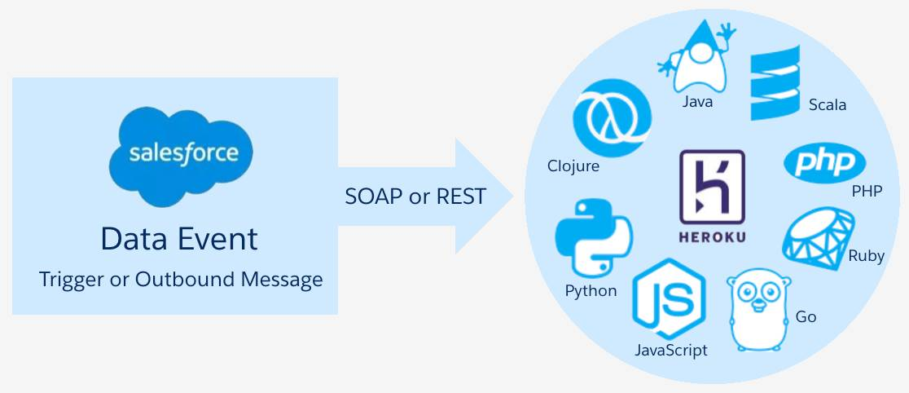
2. Entorno de programación Salesforce
Salesforce es una plataforma PaaS (Platform as a Service) llamada Salesforce Platform, diseñada para desarrollar aplicaciones empresariales en la nube.
Su entorno de programación combina herramientas de configuración (low-code) y desarrollo avanzado (pro-code).

Slide 7

2. Entorno de programación Salesforce
Apex es el lenguaje de programación propietario de Salesforce, similar a Java, fuertemente tipado, orientado a objetos y ejecutado en el servidor.
Sintaxis similar a Java.
Se ejecuta en los servidores de Salesforce (no en el cliente).
Se usa para controlar la lógica de negocio, realizar operaciones con datos (DML) y automatizar procesos.
Tiene límites de ejecución para garantizar rendimiento y seguridad en la nube .

Slide 8
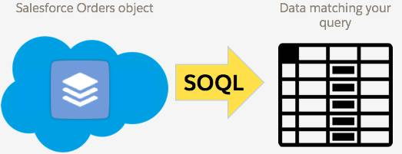
2. Entorno de programación Salesforce
Salesforce tiene sus propios lenguajes de consulta de datos:
SOQL (Salesforce Object Query Language): similar a SQL, se usa para recuperar registros de objetos.
SOSL (Salesforce Object Search Language): usado para búsquedas de texto en varios objetos al mismo tiempo.

Slide 9
2. Entorno de programación Salesforce
Visualforce:
Un framework más antiguo basado en etiquetas HTML-like, usado para crear interfaces personalizadas con controladores Apex.
Lightning (actual estándar):
Framework moderno basado en componentes web.
Incluye Lightning Web Components (LWC), desarrollados con JavaScript moderno, HTML y CSS.
Permite experiencias rápidas, modulares y responsivas.

Slide 10
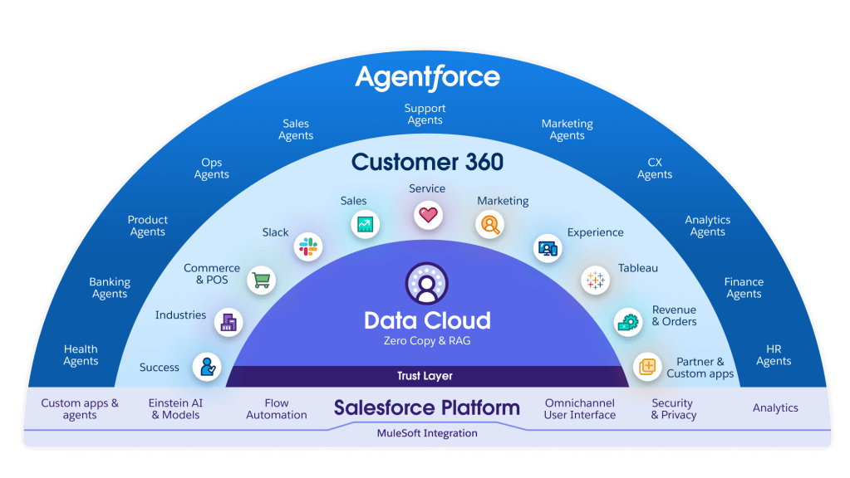
2. Entorno de programación Salesforce

Slide 11
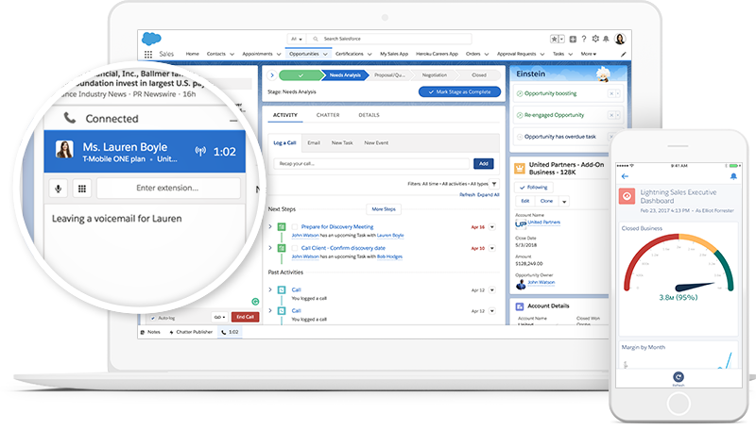
2. Entorno de programación Salesforce

Slide 12
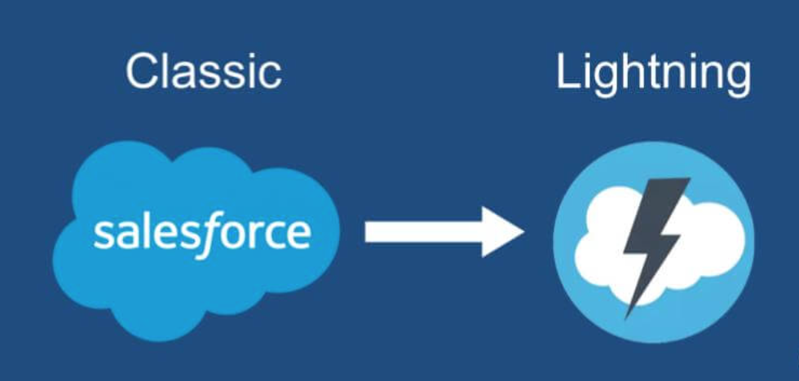
2. Entorno de programación Salesforce
Diferencias entre Salesforce Classic y Lightning Experience
Salesforce ha evolucionado desde su interfaz original ( Salesforce Classic ) hasta su versión moderna (Lightning Experience).
Aunque ambas comparten la misma base de datos y funcionalidades principales, Lightning ofrece una experiencia más visual, eficiente y adaptable para usuarios y administradores.
Classic aún está disponible, pero Salesforce impulsa el uso exclusivo de Lightning Experience, ya que todas las innovaciones actuales se centran en ella.

Slide 13
2. Entorno de programación Salesforce
Característica | Salesforce Classic | Lightning Experience
Interfaz de usuario | Basada en menús y enlaces de texto. Diseño más antiguo. | Moderna, intuitiva, con componentes visuales y paneles dinámicos.
Velocidad de navegación | Lineal (un registro a la vez). | Navegación rápida y adaptable con pestañas, subpestañas y componentes.
Personalización | Limitada a page layouts y campos. | Amplia: se pueden añadir componentes Lightning, apps, flujos y dashboards personalizados.
Automatización y desarrollo | Requiere más programación (Apex, Visualforce). | Potente suite declarativa: Flow Builder, App Builder, Dynamic Forms, etc.
Informes y paneles | Menos visuales, estáticos. | Dashboards interactivos, filtros dinámicos, gráficos modernos.

Slide 14

3. Principales funciones de Salesforce Lightning
Lightning App Builder : Diseña y personaliza páginas sin código (inicio, registro, app).
App Launcher :Accede a todas las apps y objetos desde un solo menú.
Lightning Record Pages : Personaliza cómo se muestran los registros (con Dynamic Forms).
Flows (Flow Builder) : Automatiza procesos de negocio sin programación.
Informes y Dashboards Lightning : Analiza datos con paneles visuales y dinámicos.

Slide 15
3. Principales funciones de Salesforce Lightning
Dynamic Forms & Actions : Muestra campos o botones según condiciones o perfil.
App Manager : Crea y administra aplicaciones Lightning (iconos, navegación, permisos).
Quick Actions & Global Actions : Realiza tareas o crea registros rápidamente.
List Views & Kanban : Visualiza y gestiona registros de forma interactiva.
Experiencia móvil integrada : Usa Salesforce desde la app móvil con la misma interfaz.

Slide 16
4. Modelo de datos: objetos estándar
Son los que Salesforce incluye por defecto y cubren procesos comunes de negocio.
Cuenta (Account): representa una empresa o cliente.
Contacto (Contact): persona asociada a una cuenta.
Oportunidad (Opportunity): posible venta o negocio.
Caso (Case): solicitud de soporte o incidencia.
Usuario (User): representa a un empleado o persona con acceso al sistema.

Slide 17
4. Modelo de datos: objetos estándar
Características:
No se pueden eliminar, pero sí personalizar (añadir campos, cambiar etiquetas, etc.).
Ya incluyen relaciones predefinidas y permisos configurados.

Slide 18
4. Modelo de datos: objetos personalizados
Son creados por el administrador o desarrollador para adaptar Salesforce a las necesidades específicas del negocio.
Ejemplo:
Una empresa de construcción podría crear un objeto Proyecto para controlar obras, con campos como:
Nombre del Proyecto
Presupuesto
Fecha de inicio
Estado

Slide 19
4. Modelo de datos: objetos personalizados
Ventajas:
Totalmente configurables.
Pueden relacionarse con objetos estándar.
Se pueden usar en informes, Flows, y procesos automatizados.

Slide 20
5. Seguridad
Salesforce implementa seguridad en múltiples niveles:
a) Seguridad a nivel de objeto
Controla quién puede crear, leer, editar o eliminar un tipo de registro.
Configurada mediante Perfiles o Permisos.
b) Seguridad a nivel de campo
Controla si un usuario puede ver o editar campos específicos.
Ejemplo: ocultar el campo “Salario” a usuarios del perfil “Ventas”.

Slide 21
5. Seguridad
c) Seguridad a nivel de registro
Controla qué registros específicos puede ver un usuario.
Roles: definen jerarquías (por ejemplo, un gerente ve los registros de su equipo).
Sharing Rules: permiten compartir registros con grupos o roles específicos.
Manual Sharing: permite compartir registros individuales.
Ejemplo práctico:
Un usuario de ventas solo puede ver sus propias oportunidades, pero el gerente de ventas puede ver las de todo el equipo.

Slide 22
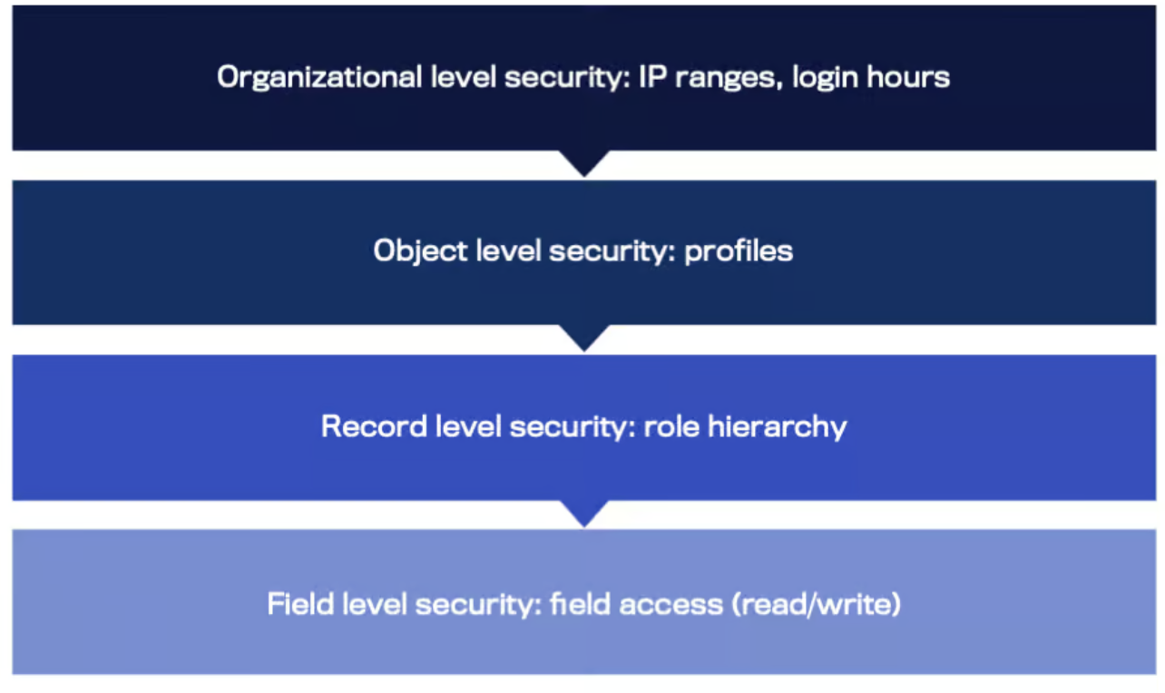
5. Seguridad

Slide 23
6. Automatización: validation rules, Flows, Process Builder
Salesforce ofrece potentes herramientas sin código (declarativas) para automatizar procesos.
Validation Rules (Reglas de validación)
Garantizan la integridad de los datos.
Usan fórmulas booleanas: si el resultado es TRUE, se muestra un mensaje de error.
.

Slide 24
6. Automatización: validation rules, Flows, Process Builder
Process Builder
Permite definir condiciones y acciones automáticas.
Ejemplo: cuando una oportunidad cambia a “Cerrada - Ganada”, crear automáticamente una tarea de seguimiento.
Actualmente, Salesforce recomienda migrar procesos a Flows, ya que Process Builder quedará en desuso.
.

Slide 25
6. Automatización: validation rules, Flows, Process Builder
Flows (Flow Builder)
La herramienta más potente de automatización visual.
Tipos principales:
Screen Flows: incluyen pantallas para interacción del usuario.
Autolaunched Flows: se ejecutan automáticamente (por cambio de registro, programación o evento).
Ejemplo :
Un Flow que, al crear un nuevo Proyecto:
Asigne automáticamente un responsable.
Envíe una notificación al gerente.
.

Slide 26
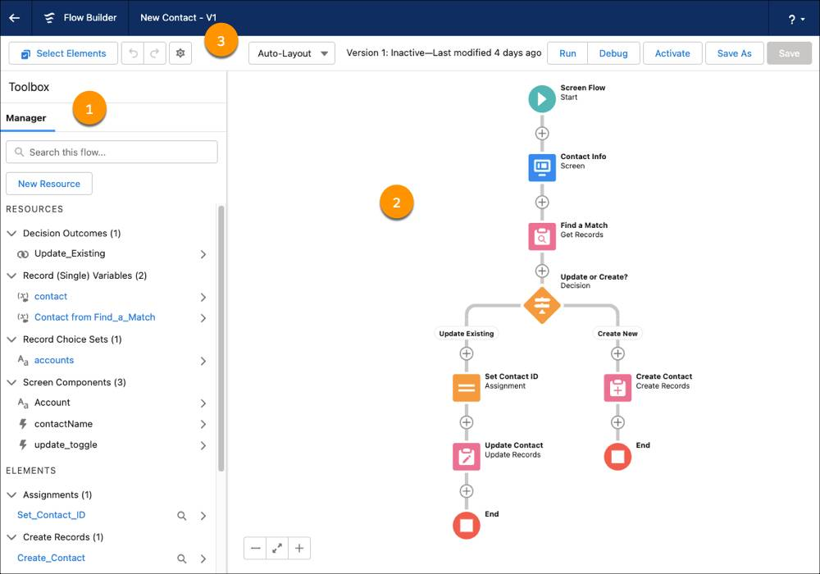
6. Automatización: validation rules, Flows, Process Builder
.

